Slide 1
ИТИСУ
ИНСТИТУТ ТОРГОВЛИ И СФЕРЫ УСЛУГ
СФУ

Slide 2

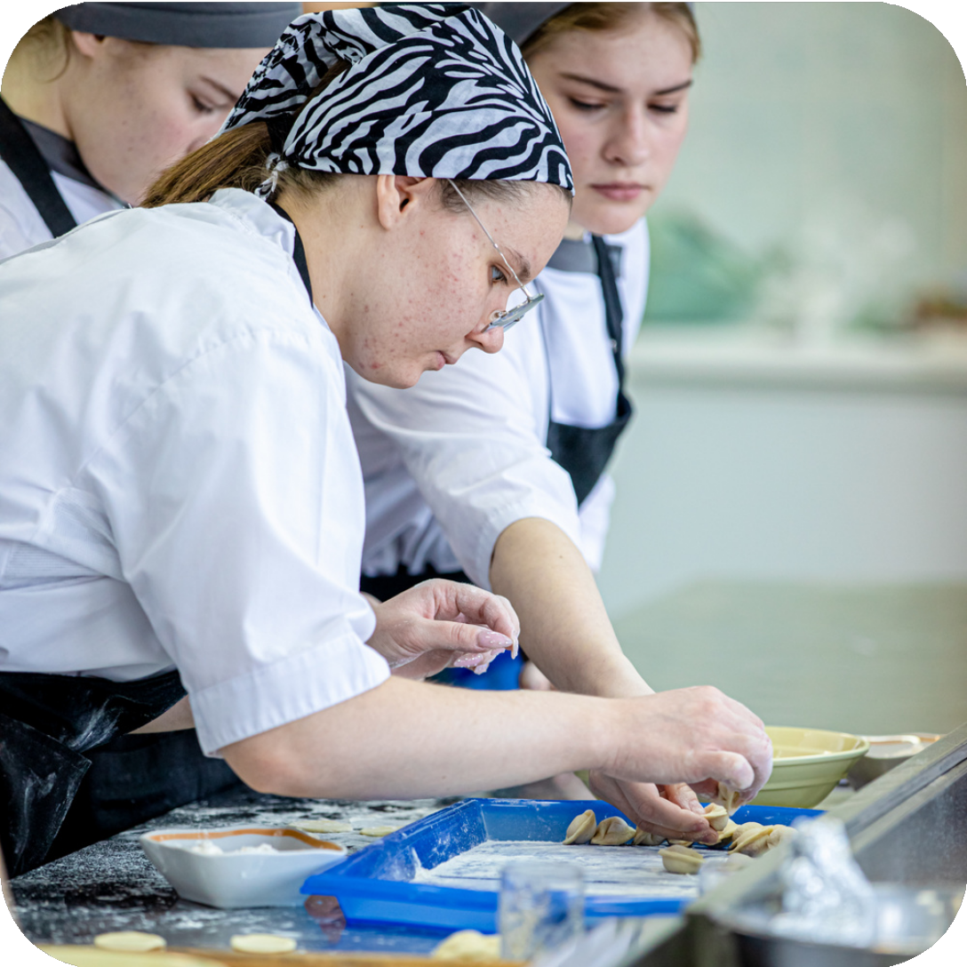

Направление подготовки:
19.03.04 Технология продукции и организация общественного питания
Профиль подготовки:
19.03.04.30 Технология продукции и организация общественного питания

Slide 3

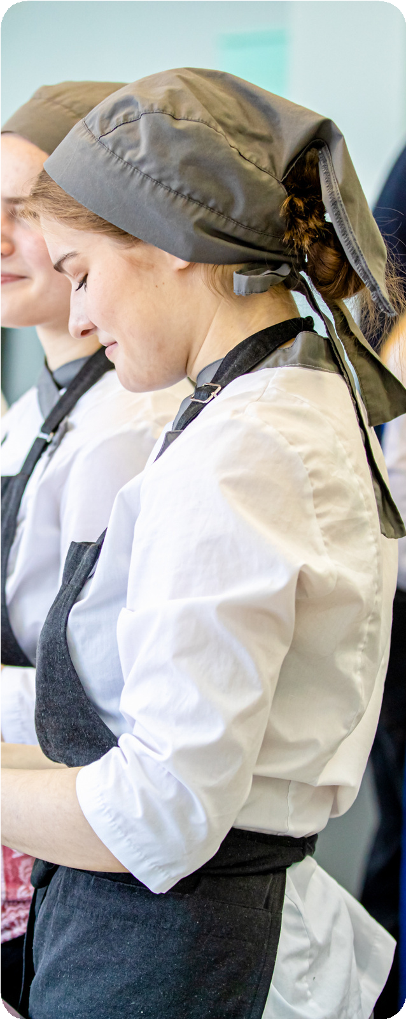

Образовательно- квалификационный уровень:
БАКАЛАВРИАТ
СФУ
Срок подготовки:
Очная форма обучения – 4 года
Заочная форма обучения - 5 лет
ИТИСУ

Slide 4



КОЛИЧЕСТВО
ОЧНАЯ ФОРМА ОБУЧЕНИЯ
Количество
бюджетных мест
3
Количество
платных мест
1
ЗАОЧНАЯ ФОРМА ОБУЧЕНИЯ
Количество
бюджетных мест
25
Количество
платных мест
1
МЕСТ

Slide 5
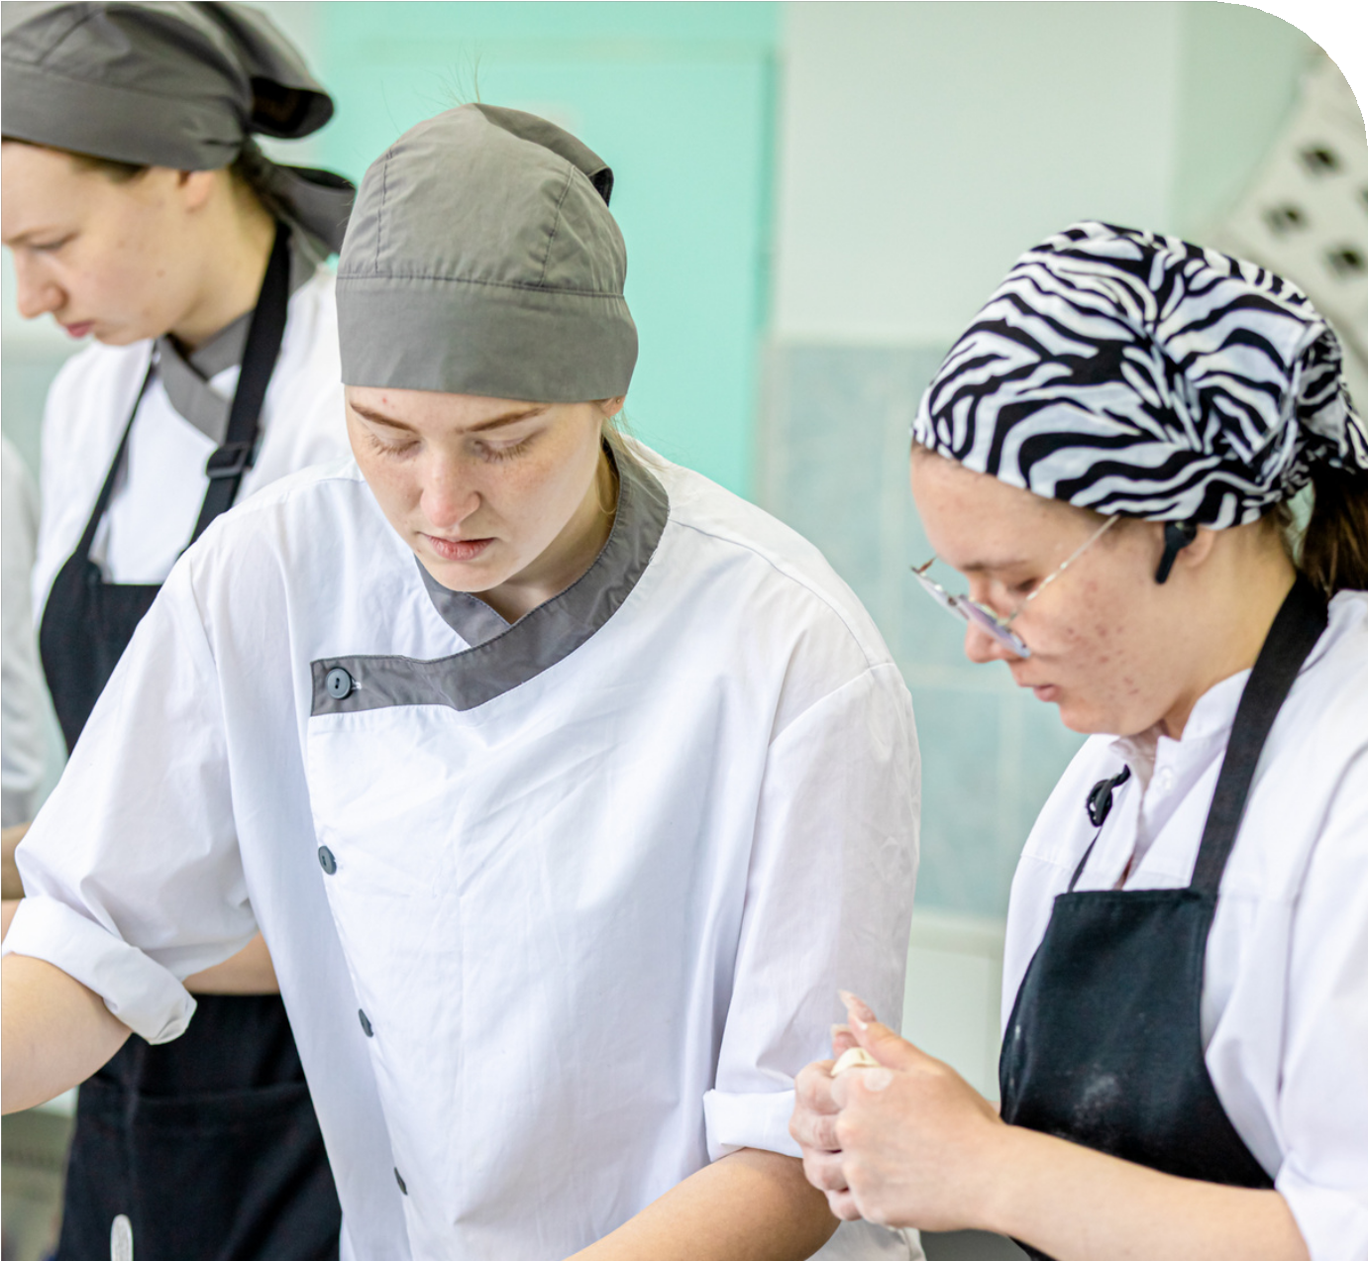
СФУ
Вступительные испытания:
ЕГЭ
Химия (39) / физика (39) / биология (39)
Математика (40)
Русский (40)
СПО
Технология производства пищевой продукции – собеседование (39)
Сервис – собеседование (45)
Русский язык – тестирование (40)
Вступительные испытания — это внутренние экзамены в вузе. Они могут быть дополнением к ЕГЭ или основными экзаменами, по результатам которых учебное заведение принимает решение о зачислении.
ИТИСУ

Slide 6

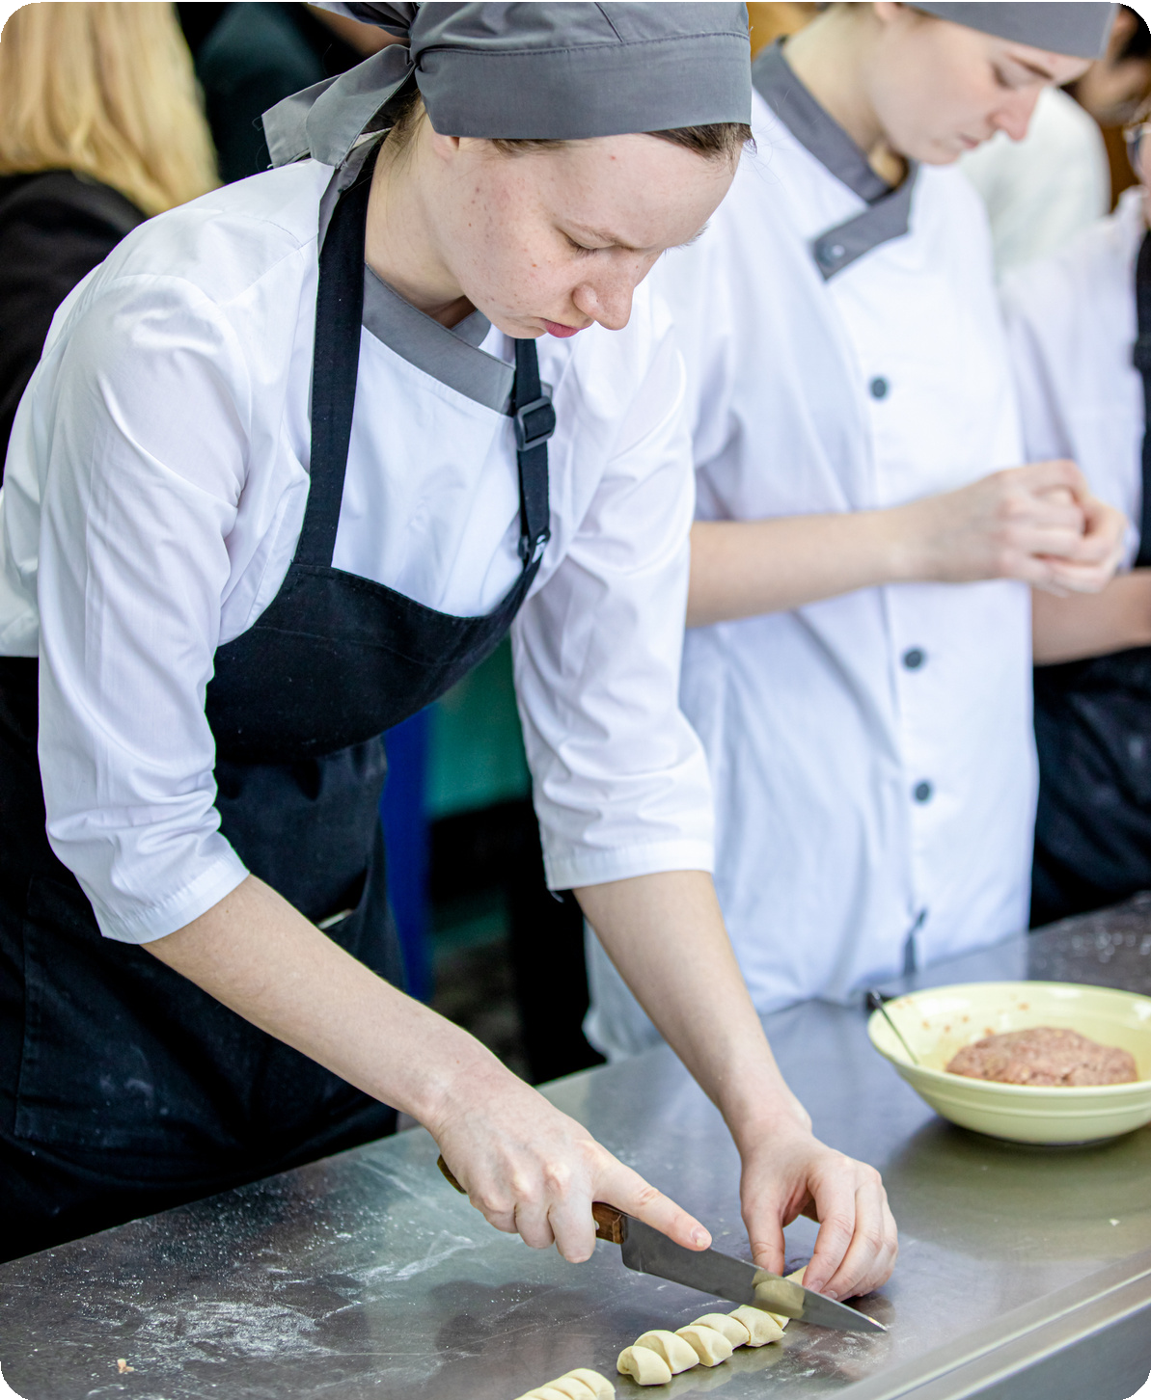
ГДЕ ВЫ СМОЖЕТЕ
РАБОТАТЬ?
На предприятиях питания: ресторанах, кафе, столовых, специализированных цехах
В организациях, контролирующих качество и безопасность продовольственного сырья и продуктов питания
В организациях обеспечивающих лечебно-профилактическим, диетическим, школьным, бортовым питаниям
В проектных организациях
ИТИСУ
На предприятиях питания: ресторанах, кафе, столовых, специализированных цехах
В организациях, контролирующих качество и безопасность продовольственного сырья и продуктов питания
В организациях обеспечивающих лечебно-профилактическим, диетическим, школьным и бортовым питанием
В проектных организациях

Slide 7

ПЕРСПЕКТИВА
Технологом общественного питания
Менеджером в общественной питании
Заведующим производством
Технологом пищевого производства
Руководителем предприятия
Инспектором по контролю качества и безопасности
КЕМ ВЫ СМОЖЕТЕ РАБОТАТЬ?
Учебная программа направленна на изучение современных тенденций в кулинарии; принципов управления в индустрии питания и продвижения продукции и услуг общественного питания

Slide 8




ДОКУМЕНТЫ
Копия паспорта, ИНН и СНИЛС
ПЕРЕЧЕНЬ ДОКУМЕНТОВ
Способы подачи документов:
Лично в Университете, а также в филиалах
В электронной форме через Госуслуги — суперсервис «Поступление в вуз онлайн»
По почте
Документ о предыдущем образовании
Дипломы олимпиад школьников, документы, подтверждающие индивидуальные достижения, которые учитываются в соответствии с правилами приема
Иные документы
ДОКУМЕНТЫ

Slide 9


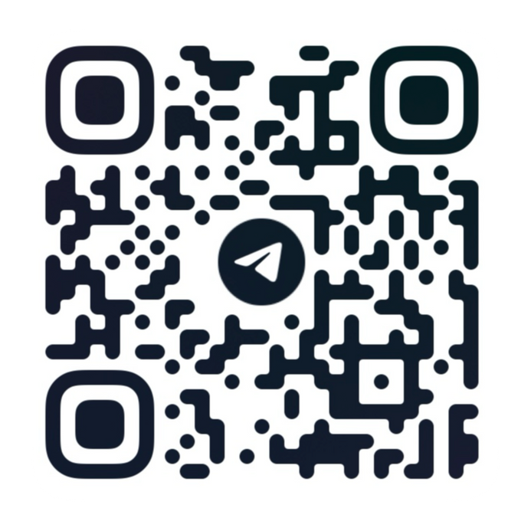

ИТИСУ
ОСТАЛИСЬ ВОПРОСЫ?
СПРОСИ У НАС…
Контакты
#Адрес
г.Красноярск, ул. Лиды Прушинской, 2
#Приемная комиссия ИТиСУ
+7 (391) 206-24-29, +7 (391) 206-24-69
#Официальный сайт
http://economics.sfu-kras.ru/
#Вконтакте #Telegramm
ИТИСУ

